Slide 1
Živnostenské podnikání
Centrum fiktivních firem 2016/2017

Slide 2
Centrum fiktivních firem 2016/2017
živnost (živnostenské podnikání)
Lze definovat jako podnikání obecně, tedy:
jako soustavnou činnost provozovanou samostatně, vlastním
jménem, na vlastní odpovědnost, za účelem dosažení zisku
Živnostenské podnikání = podnikání podle živnostenského zákona
Základní podmínky provozování živnosti:
všeobecné podmínky: bezúhonnost
18 let a více
způsobilost k právním úkonům
zvláštní podmínky: odborná způsobilost (vzdělání nebo praxe
v určitém oboru) nutná pro řemeslné a vázané
živnosti a pro koncese

Slide 3
Centrum fiktivních firem 2016/2017
výhody:
nejjednodušší varianta podnikání
minimum administrativy spojené se zahájením i ukončením provozování živnosti
nízké vstupní náklady
není povinnost vést účetnictví, vede se pouze daňová evidence
zdaňují se jen skutečné příjmy a výdaje
možnost uplatnit výdajové paušály (zejména výhodné v sektoru služeb, pouze do výše tržeb v hodnotě 2 000 000 Kč)
nižší daň z příjmů 15 %
nevýhody:
neomezené ručení, tj. za dluhy ručí živnostníci celým svým majetkem, např. tedy i tím, který je ve společném jmění manželů
podnikatelský a soukromý majetek nejsou odděleny
přístup k cizímu kapitálu (např. k úvěru) méně dostupný
obtížné získat veřejné zakázky

Slide 4
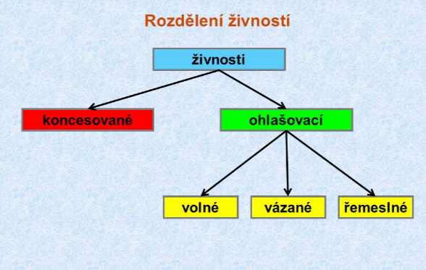
Centrum fiktivních firem 2016/2017

Slide 5
Centrum fiktivních firem 2016/2017
živnostenské oprávnění:
u ohlašovací živnosti vzniká dnem ohlášení, přičemž vlastní živnostenské oprávnění, kterým je výpis z živnostenského rejstříku obdrží podnikatel v souladu se zákonem do 5 pracovních dnů
u koncesované živnosti – podnikatel může začít podnikat až v okamžiku obdržení rozhodnutí o obdržení koncese, živnostenský úřad by měl rozhodnout o žádosti do 30 dnů od jejího podání, tedy pokud jsou v pořádku všechny náležitosti
v praxi lze podat žádost o živnostenské oprávnění na jakémkoliv obecním živnostenském úřadě osobně, elektronicky nebo poštou a nebo přes Czech POINT
poplatek za první živnostenské oprávnění je 1 000 Kč, za každé další 500 Kč

Slide 6
Centrum fiktivních firem 2016/2017
živnost volná
pro vydání živnostenského oprávnění stačí splnit obecné podmínky (tedy bezúhonnost, plnoletost, způsobilost k právním úkonům) a vyplnit Jednotný registrační formulář
není tedy potřeba žádná odborná způsobilost
obsahuje mnoho oborů činností, podnikatel si nemusí vybrat pouze jednu
typickým příkladem jsou např. velkoobchod a maloobchod (původně nákup a prodej zboží), zprostředkování obchodu a služeb, reklamní činnost, marketing…
kompletní přehled 80 oborů činností naleznete v příloze č. 4 k zákonu č. 455/1991 Sb. http://business.center.cz/business/pravo/zakony/zivnost/priloha4.aspx
je možné obory činností editovat, přidávat nebo ubírat, podle toho, kam aktivity podnikatele směřují

Slide 7
Centrum fiktivních firem 2016/2017
živnost vázaná
pro vydání živnostenského oprávnění je potřeba splnit obecné podmínky pro živnost a doložit odbornou způsobilost
pokud podnikatel nesplňuje odbornou způsobilost, může živnost provozovat prostřednictvím odpovědného zástupce, který bude danou odbornou způsobilost splňovat
typické příklady – např. provozování autoškoly, průvodcovská činnost, oceňování majetku pro věci movité, masérské a rekondiční služby
přehled vázaných živností je uveden v příloze č. 2 zákona č. 455/1991 Sb. http://business.center.cz/business/pravo/zakony/zivnost/priloha2.aspx

Slide 8
Centrum fiktivních firem 2016/2017
řemeslná živnost
jak název vypovídá, na základě této živnosti podnikají lidé především v řemeslných oborech
pro získání živnostenské oprávnění je nutné splnit obecné podmínky a doložit odbornou způsobilost, většinou se jedná o výuční list, ale samozřejmě může mít živnostník také maturitu nebo vysokou školu v daném oboru
odbornost lze získat také příslušným rekvalifikačním kurzem
pokud nemá ohlašovatel ani jeden z výše uvedených dokladů, může odbornou způsobilost prokázat praxí v daném oboru v minimální délce 6 let
pokud ohlašovatel není vyučen v daném oboru,, ale je vyučen v oboru příbuzném pro získání odborné způsobilosti mu postačí ještě jeden rok praxe v daném oboru

Slide 9
Centrum fiktivních firem 2016/2017
řemeslná živnost
typické řemeslné živnosti:
    Řeznictví a uzenářství
    Mlékárenství
    Zpracování kůže a kožešin
    Pekařství, cukrářství..
přehled řemeslných živností naleznete v příloze č. 1 zákona č. 455/1991 Sb. http://business.center.cz/business/pravo/zakony/zivnost/priloha1.aspx
výhodou u tohoto druhu živnosti je možnost výdajových paušálů a možnost odepsat si daně až do výše 80 %
řemeslná živnost vzniká dnem ohlášení
žadatel vyplní JRF a doloží doklad o odborné způsobilosti

Slide 10
Centrum fiktivních firem 2016/2017
koncesovaná živnost
pro provozování některých činností, potřebují podnikatelé státní povolení neboli koncesi
tyto obory jsou uvedené v příloze č. 3 zákona č. 455/1991 Sb. http://business.center.cz/business/pravo/zakony/zivnost/priloha3.aspx
v příloze je uvedeno, jaká konkrétní odborná způsobilost je požadována, a který orgán státní správy koncesi uděluje
typickým příkladem provozování cestovní kanceláře
rozdíl oproti ohlašovací živnosti je, že podnikatel může začít podnikat až dostane rozhodnutí o obdržení koncese
Živnostenský úřad by měl rozhodnout o žádosti do 30 dnů od jejího podání, tedy pokud jsou v pořádku všechny náležitosti

Slide 11
Další krok – vyplnění JRF

